Slide 1
Sistemas Operacionais
Gerência de memória

Slide 2
Introdução - Gerência de Memória
Multiprogramação implica em manter-se vários processos em memória
Memória necessita ser alocada de forma eficiente para permitir o máximo possível de processos
Existem diferentes técnicas para gerência de memória
Dependem do hardware do processador

Slide 3
Considerações gerais
Um sistema de memória possui pelo menos dois níveis:
Memória principal: acessada pela CPU
Memória secundária: discos Programas são armazenados em disco
Executar um programa se traduz em transferi-lo da memória secundária à memória primária
Qualquer sistema operacional tem gerência de memória
Monotarefa: gerência é simples
Multitarefa: complexa
Algoritmos de gerência de memória dependem de facilidades disponíveis pelo hardware da máquina

Slide 4
Memória lógica e memória física
Memória lógica É aquela que o processo “enxerga”
Endereços lógicos são aqueles manipulados por um processo
Memória física é implementada pelos circuitos integrados de memória
Endereços físicos são aqueles que correspondem a uma posição real de memória

Slide 5
Endereço lógico x Endereço físico
Espaço lógico de um processo é diferente do espaço físico
Endereço lógico: gerado pela CPU (endereço virtual)
Endereço físico: endereços enviados para a memória RAM
Programas de usuários “vêem” apenas endereços lógicos
Endereços lógicos são transformados em endereços físicos no momento de execução dos processos

Slide 6
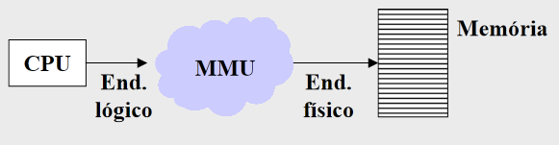
Unidade de gerência de memória
(MMU) Hardware que faz o mapeamento entre endereço lógico e endereço físico
Complexidade variável de acordo com a funcionalidade oferecida
Mecanismos de suporte para proteção, carga de programas, tradução de endereços lógicos a endereços físicos, etc...

Slide 7
Gerência de Memória
Estrutura de armazenamento de um processo durante a execução:
Me
CPU
Disco
Mó
ria

Slide 8
Gerência de Memória
De uma maneira geral, na criação do processo, sua imagem (ou parte dela) é carregada em memória.
A instrução e os dados que estão sendo manipulados em um determinado instante são carregados na CPU.
Os dados alterados são escritos novamente em memória.
Dados permanentes alterados (e.g. arquivos) são gravados em disco

Slide 9
Passos na geração de uma imagem de processo (in-core image):
endereços simbólicos (x, a)
endereços relocáveis
(deslocamentos em relação
ao início do módulo)
endereços absolutos
(únicos para o programa
como um todo)
Programa fonte
Compilador/montador
Módulo objeto
Linkage editor
Módulo de carga
loader
in-core image

Slide 10
Funções do Gerente de Memória
Principal função: Determinar o esquema de gerência de memória que será utilizado pelo sistema operacional e implementá-lo eficientemente.
Funções secundárias, independentes do esquema de gerência de memória utilizado:
Controlar a alocação de pedaços da memória a processos
Liberar pedaços de memória que estavam alocados a processos e não são mais necessários.

Slide 11
Esquemas de Gerenciamento de Memória
Bare memory
Monitor residente
Multiprogramação
Partições fixas
Partições variáveis
Memória virtual
Paginação
Segmentação
Segmentação paginada

Slide 12
Monoprogramação sem Paginação ou Swapping
Em um ambiente monoprogramado, temos somente um processo executando de cada vez. Assim, podemos reservar toda a memória (ou grande parte dela) para este processo, já que é garantido que ele será o único processo de usuário ativo durante o seu período de execução. • Podemos ter os seguintes esquemas de gerência de memória em tal ambiente:
bare machine
monitor residente

Slide 13
Bare Machine
Em uma bare machine, simplesmente não existe esquema de gerenciamento da memória. O usuário possui controle absoluto sobre todo o espaço de memória.
0xFFFFF
Memória
0
Usuário

Slide 14
Bare Machine
Hardware adicional:Não é necessário nenhum hardware adicional
Vantagens:
simplicidade de implementação (não existe implementação!)
total flexibilidade no uso da memória
Desvantagens:
Não há sistema operacional: o usuário tem que implementar todos os serviços de baixo nível (acesso aos dispositivos, controle de interrupções, etc)

Slide 15
Bare Machine
Exemplos de sistemas que utilizam este esquema:
Sistemas dedicados (controle de processos, tempo real, etc)
Alguns sistemas paralelos permitem que o usuário opte por este esquema de gerência de memória

Slide 16
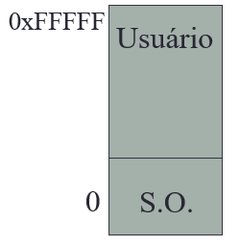
Monitor Residente
Em sistemas monoprogramados, o mais utilizado é dividir a memória em duas “áreas”: uma área para o usuário e outra para o sistema operacional.
Neste esquema, somente um processo de usuário está ativo por vez. Além deste processo, o sistema operacional também está sempre ativo.

Slide 17
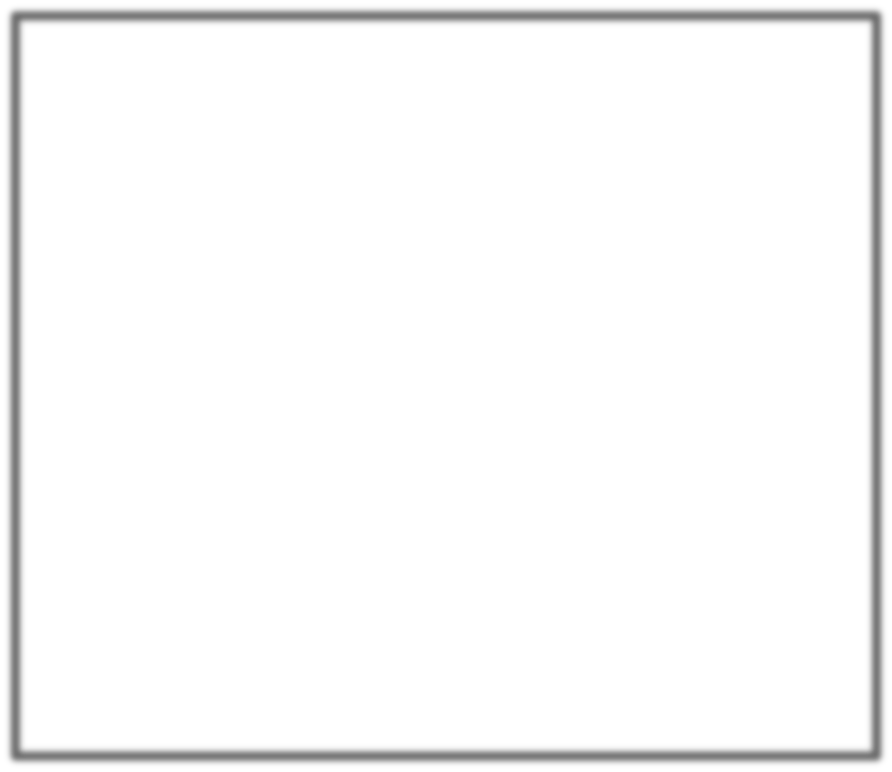
Monitor Residente
Hardware adicional:É necessário um dispositivo de hardware que impeça o processo de usuário de acessar a área do sistema operacional
Esquema genérico:
Memória RAM
Ambiente
fence
address
0
xFFFFF
da CPU
Usuário
address
CPU
address
Sim
>=
fence
barramento
S.O.
0
Não (exceção)

Slide 18
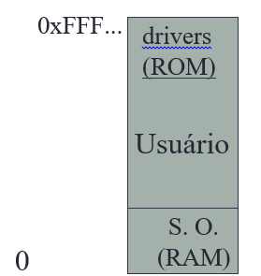
Monitor Residente
Vantagens:
Implementação simples: a rigor, só é necessário um mecanismo de proteção de hardware.
Os serviços do sistema operacional podem ser utilizados: drivers, interrupções, etc.
Desvantagens:
Sistema mono-usuário (CPU subaproveitada).
Exemplo:DOS (IBM-PC antigos)

Slide 19
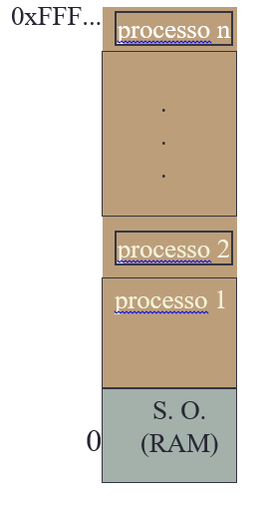
Multiprogramação
Atualmente, a maioria dos computadores oferece mecanismos que permitem a implementação da multiprogramação. No âmbito da gerência da memória, a questão que deve ser respondida é:
– Como manter mais de um processo de usuário ativo em memória simultaneamente?
Devemos sempre ter em mente que um processo deve ser protegido contra acessos de outros processos
(maliciosos ou não).

Slide 20
Multiprogramação Partições Fixas
A memória é dividida em um conjunto de regiões ou partições de tamanho fixo.
Cada partição pode ter um programa executando.
No momento de carga de um programa, uma partição livre é selecionada para executá-lo. O processo roda na mesma partição até terminar.
Também conhecida como MFT (multiprogramming with a fixed number of tasks).
Problema:Como arrumar os endereços do programa de maneira que eles referenciem a partição escolhida?

Slide 21
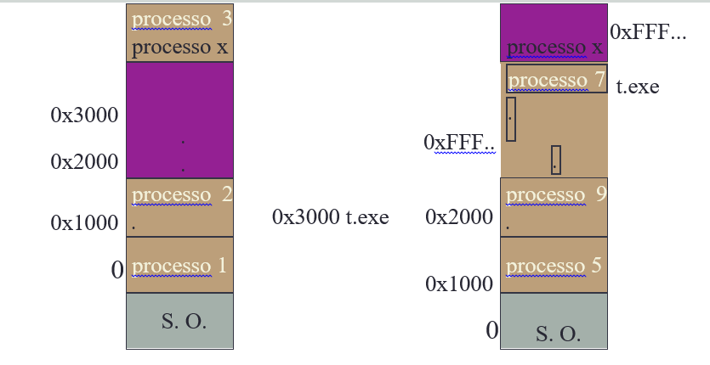
Multiprogramação Partições Fixas
Primeira Execução Segunda execução

Slide 22
Multiprogramação Partições Fixas
A “rearrumação” de endereços é resolvida através de técnicas de relocação.
Existem basicamente duas técnicas que permitem a relocação de endereços:
modificação de instruções e
registradores de base e limite.

Slide 23
Modificação de Instruções
Consiste em modificar os endereços das instruções no momento da carga do programa para que estas referenciem o endereço de início da partição como base.
No código binário, devem ser especificados que endereços são relocáveis (constantes e códigos de operação são invariantes).
Não resolve o problema da proteção contra os outros processos ativos.

Slide 24
Registradores de Base e Limite
Os endereços gerados no código binário executável são de 0 a x.
Cada endereço do processo usado para acessar a memória é adicionado do valor contido no registrador de base.
Assim, obtemos o endereço físico onde o dado reside.

Slide 25
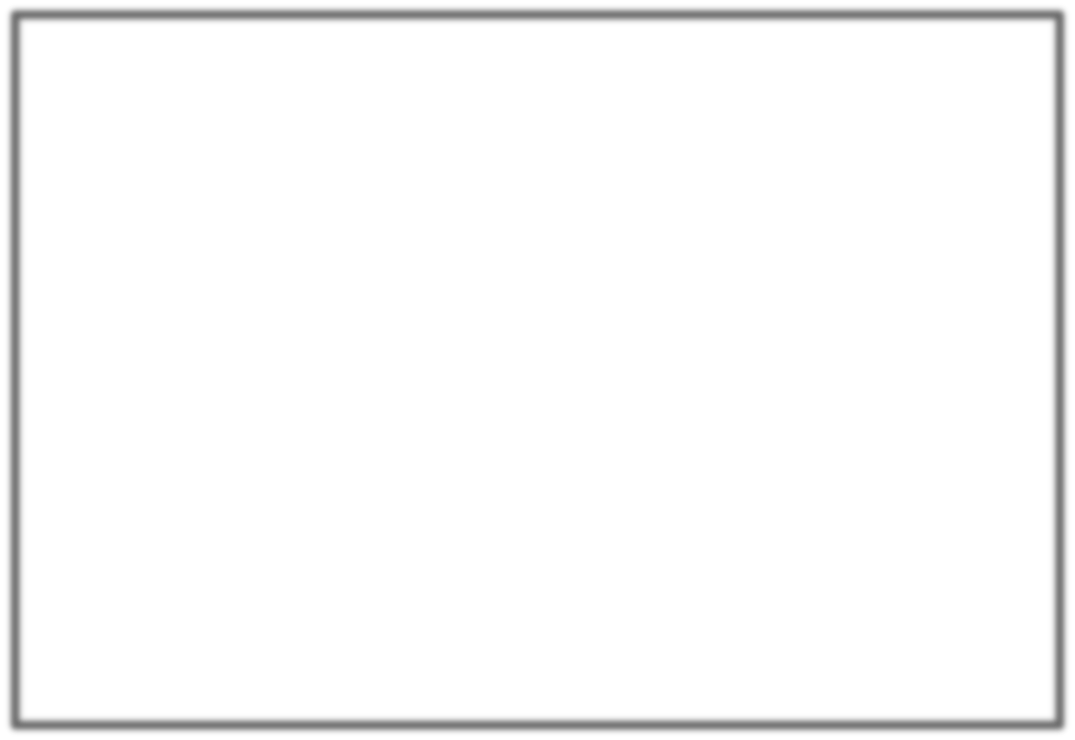
Registradores de Base e Limite
Memória RAM
Ambiente
limite
base
0
xFFFFF
processo y
da CPU
.
address
.
<
Sim
+
.
CPU
processo 9
barramento
processo 5
Não (exceção)
0
S. O.
O registrador de limite implementa a proteção de memória.
O registrador de base implementa a relocação.

Slide 26
Swapping
Geralmente, a memória disponível no computador não é capaz de armazenar todos os processos ativos em um dado instante. Como não há espaço físico na memória, devemos colocar alguns processos ativos em disco.
O movimento de processos ativos da memória para o disco e vice-versa chama-se swapping.

Slide 27
Swapping
O movimento de processos ativos da memória para o disco chama-se swap-out.
O movimento de processos ativos do disco para a memória chama-se swap-in.
Para as operações de swapping, existe uma área reservada no disco. Esta área chama-se área de swap.

Slide 28
Swapping
swap-in
CPU
Me
Disco
Mó
swap-out
ria
área de swap

Slide 29
Partições de Tamanho Variável
O esquema conhecido como multiprogramação com partições de tamanho variável ou MVT
(multiprogramming with a variable number of tasks), foi introduzido para tentar resolver o problema de desperdício de memória do MFT.
A memória é dividida em um conjunto de regiões ou partições de tamanho variável.
O número, o tamanho e a localização dos processos em memória varia com o tempo.

Slide 30
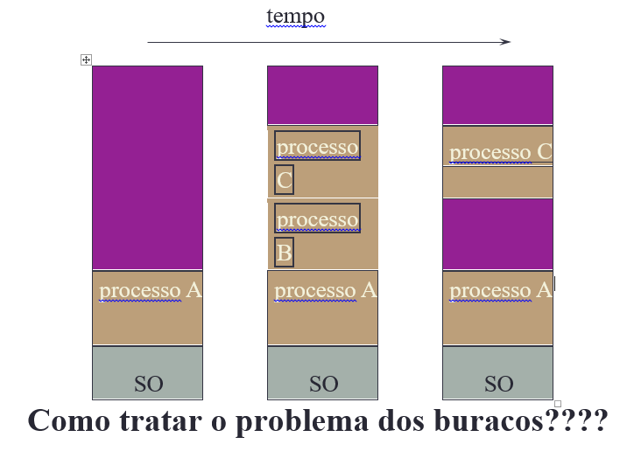
Partições de Tamanho Variável

Slide 31
Partições de Tamanho Variável
Com a alocação da memória em pedaços de tamanho variável, ficamos de face a um problema de alocação dinâmica de espaço. No nosso caso específico, temos um problema de alocação dinâmica de espaço em memória.
Para se resolver um problema de alocação dinâmica de espaço, devemos satisfazer uma solicitação de tamanho n, dada uma lista de buracos livres.

Slide 32
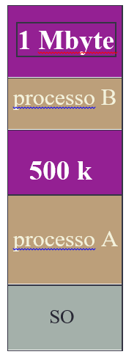
Partições de Tamanho Variável Onde colocar o processo D, de 250 kbytes?
• Existem 3 estratégias para decidir qual o melhor buraco:
First fit - Aloca o primeiro buraco que é grande o bastante.
Best fit - Aloca o menor buraco que é grande o bastante.
Worst fit - Aloca o maior buraco que é grande o bastante.
Simulações mostraram que first-fit e best-fit apresentam melhores resultados em termos de utilização de espaço. Como estas duas estratégias apresentam desempenho similar, geralmente escolhemos o first-fit, pois seu tempo de execução é menor.

Slide 33
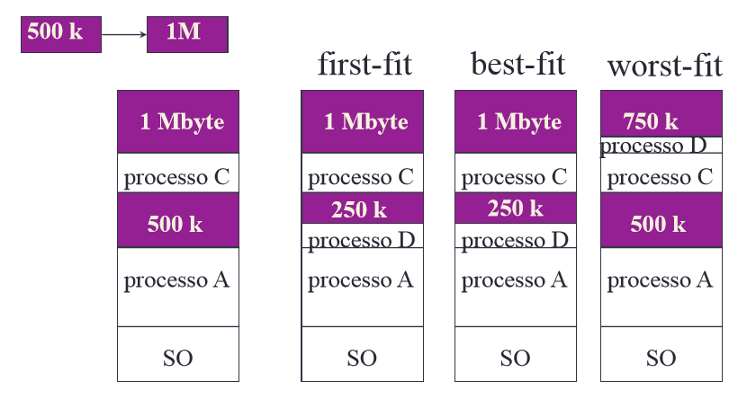
Algoritmos de Alocação de Espaço

Slide 34
Fragmentação Externa
A multiprogramação com partições de tamanho variável sofre de fragmentação externa.
Existe fragmentação externa quando existe espaço suficiente para a alocação, mas este espaço não é contíguo. A memória é fragmentada em um grande número de pequenos buracos.

Slide 35
Compactação de Memória
Há momentos em que a fragmentação externa atinge índices intoleráveis, onde pouco trabalho útil pode ser feito. Nestes momentos, devemos utilizar alguma técnica de compactação de memória.
A compactação de memória é feita através do movimento de processos na memória, de modo que, ao final da compactação, estejamos de posse de um único e grande buraco.
A desvantagem da compactação de memória é o grande tempo gasto com o movimento de processos na mémoria.
Durante esta operação, nenhum processo se executa.

Slide 36
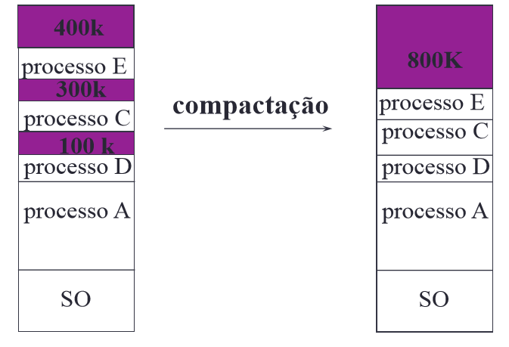
Compactação de Memória

Slide 37
Alocação de Espaço para um Processo
Resolver um problema de alocação de espaço para um processo consiste em determinar a quantidade de memória que devemos reservar para um processo.
Em sistemas onde um processo tem tamanho fixo, alocamos a quantidade de memória exatamente igual ao tamanho do código binário do processo.

Slide 38
Alocação de Espaço para um Processo
Infelizmente, a maioria dos sistemas permite que o tamanho da área de dados de um processo cresça ao longo da execução.
Neste caso, é interessante alocar um espaço de memória maior que o tamanho inicial do processo, de forma a evitar o movimento do processo no caso do crescimento de sua área de dados.

Slide 39
Controle de Alocação de Memória
Existem basicamente 2 maneiras de implementar o controle da alocação de memória:
mapa de bits
lista encadeada

Slide 40
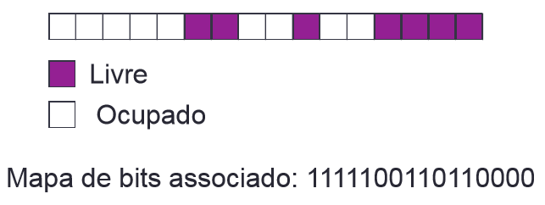
Controle de Alocação de Memória - Mapa de Bits
Neste esquema, a memória é dividida em unidades de alocação (uas) de tamanho fixo.
A cada unidade de alocação corresponde um bit no mapa de bits. Se a unidade de alocação estiver livre, o valor do bit é 0. Se estiver alocada, o valor do bit é 1.

Slide 41
Controle de Alocação de Memória - Mapa de Bits
O tamanho do mapa de bits depende do tamanho da memória e do tamanho da unidade de alocação
Unidade de alocação grande: desperdício no uso da memória.
Unidade de alocação pequena: mapas de bits grandes
Este esquema é raramente utilizado pois a busca por buracos livres em um mapa de bits pode ser extremamente lenta

Slide 42
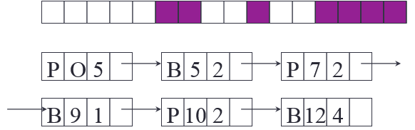
Controle de Alocação de Memória - Lista Encadeada
Neste esquema, representamos os segmentos livres e ocupados de memória através de uma lista encadeada.
Cada entrada contem o tipo do segmento (buraco ou processo), o endereço de início e um ponteiro para o próximo elemento.

Slide 43
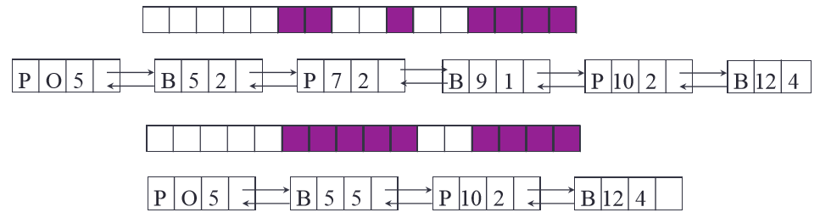
Controle de Alocação de Memória - Lista Encadeada
Existem variações deste esquema que implementam listas duplamente encadeadas. Esta variação é importante quando necessitamos fazer um merge de buracos (e.g., no caso de término de processo).

Slide 44
Controle de Alocação de Memória - Lista Encadeada
Outra variação consiste em manter duas listas distintas: uma lista por buraco e outra lista por processo. Neste caso, a lista de buracos pode ser organizada pelo tamanho do buraco, para que a busca de buracos seja mais rápida. O problema desta abordagem é o grande overhead necessário para manter a lista classificada. Este overhead é pago no momento da liberação de espaço.
Para o controle da alocação de memória, são utilizadas geralmente as listas encadeadas, em uma de suas diversas variações

Slide 45
Memória Virtual - Introdução
Até agora, estávamos tratando o problema de manter vários processos em memória e de controlar a alocação de memória para estes processos.
No final dos anos 60, surgiu um problema diferente que deveria ser resolvido: Como executar um processo que não cabe inteiramente na memória? Neste caso, o tamanho do processo é maior que o tamanho da memória disponível.

Slide 46
Memória Virtual - Introdução
Para solucionar este problema, devemos “quebrar” o processo em unidades menores e carregar estas unidades em memória à medida em que elas são necessárias.
A questão principal é: quem vai quebrar o processo em pequenas unidades?
O próprio programador -> overlay
O sistema operacional -> memória virtual

Slide 47
Overlay
O programador divide o seu programa em módulos menores, chamados módulos de overlay.
O sistema operacional é o responsável pela carga e liberação de módulos da memória.
A tarefa de determinar o número e o tamanho dos módulos de overlay é uma tarefa complexa e geralmente o programa era executado de maneira extremamente ineficiente.

Slide 48
Memória Virtual
Com a memória virtual, a tarefa de definição dos módulos passa a ser responsabilidade do sistema operacional.
A memória virtual é um esquema de gerenciamento de memória proposto em 1961 e é o método que encontramos na grande maioria dos computadores e sistemas operacionais atuais.
Com a memória virtual, o processo não referencia mais endereços físicos e sim endereços virtuais.

Slide 49
Memória Virtual
Os endereços virtuais dependem somente da capacidade de endereçamento da máquina e do suporte do sistema operacional.
Por exemplo, em uma máquina com endereços de 32 bits, um processo pode endereçar de 0 a 2³² - 1 endereços virtuais, independente do tamanho da memória física.
Na execução de cada instrução, os endereços virtuais devem ser traduzidos para endereços físicos.

Slide 50
Memória Virtual
A memória virtual é um mecanismo genérico que pode ser utilizado tanto em sistemas monoprogramados como em sistemas multiprogramados.
Existem basicamente dois mecanismos que implementam a memória virtual:
paginação: divide a memória física e a memória virtual em unidades de tamanho fixo
segmentação: divide a memória física e a memória virtual em unidades de tamanho variável

Slide 51
Memória Virtual Paginação
Na paginação, a CPU gera uma solicitação para o endereço virtual x.
Este endereço é convertido para o endereço físico através de uma tabela de páginas, que contem o mapeamento do endereço virtual para o endereço físico.
O endereço físico obtido assim é colocado no barramento da memória.

Slide 52
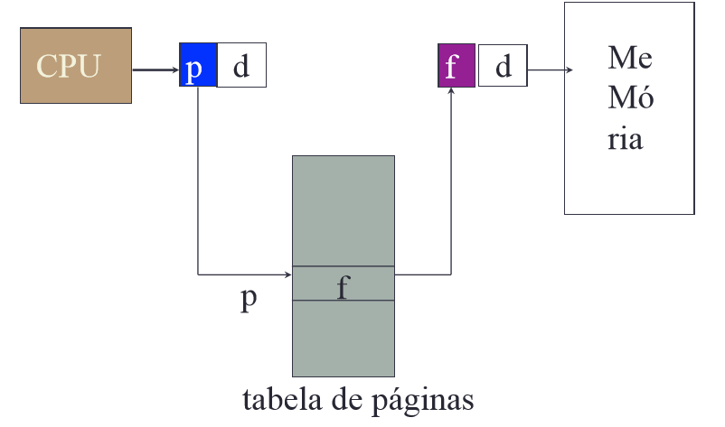
Memória Virtual Paginação

Slide 53
Memória Virtual Paginação
Na paginação, para cada acesso à memória gerado, necessitamos receber o endereço virtual, acessar uma tabela com o endereço virtual, recuperar o endereço físico e colocar o endereço físico no barramento.
Se estas operações fossem feitas por software, o esquema de paginação estaria inviabilizado, devido ao alto overhead por acesso.

Slide 54
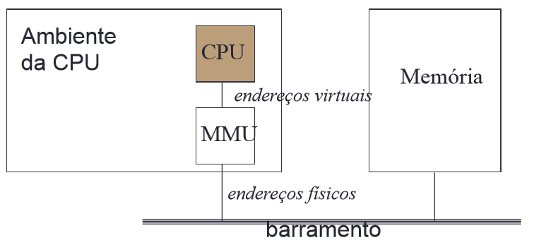
Paginação
Hardware adicional: O computador deve ser equipado de um dispositivo complexo de hardware que será o responsável pelo mapeamento de endereços. O nome deste dispositivo é MMU (memory mamagement unit).

Slide 55
Paginação - Funcionamento
O endereço virtual é dividido em unidades de tamanho fixo chamadas páginas.
A memória física é dividida em unidades de tamanho igual ao das páginas, chamadas page frames. As page frames vão ser as “casas” das páginas enquanto estas estiverem em memória.

Slide 56
Paginação - Funcionamento
Passos no acesso à memória:
A CPU envia o endereço virtual (v) à MMU.
Na MMU, o endereço virtual é dividido em (p,d) onde p é a página e d é o deslocamento dentro da página. A MMU utiliza a página p para acessar a tabela de páginas e recuperar a frame f na qual a página p reside.
A MMU substitui p por f e coloca o endereço (f,d) no barramento.

Slide 57
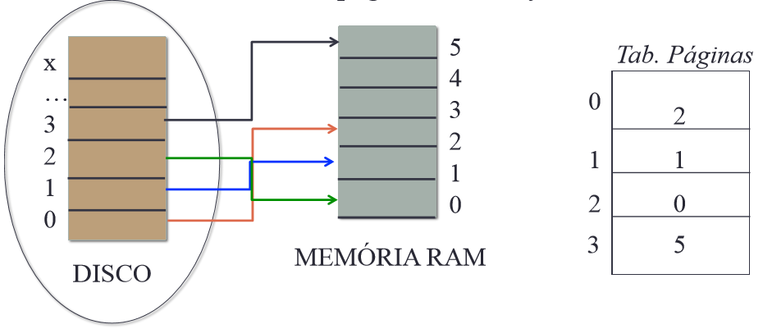
Paginação - Funcionamento
Tendo a tabela de páginas abaixo e recebendo o endereço 2253, que endereço a MMU vai colocar no barramento? (Admita páginas de 1Kbyte).

Slide 58
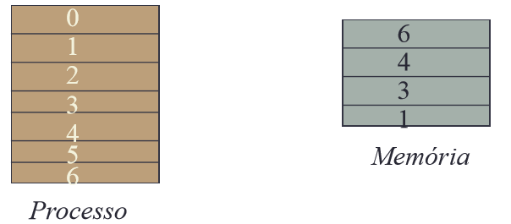
Paginação - Page Fault
O espaço de endereçamento virtual é, em geral, bem maior que a memória física disponível. Assim, existirão geralmente páginas que não estão mapeadas em memória.

Slide 59
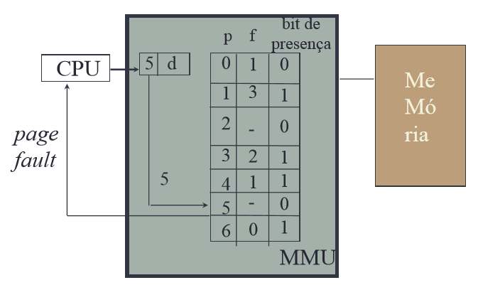
Paginação - Page Fault
O que fazer se o endereço gerado pela CPU for referente a uma página não mapeada?

Slide 60
Paginação - Page Fault
A MMU detecta o não mapeamento através do bit de presença, contido na tabela de páginas.
A MMU força um trap para o sistema operacional. O nome deste trap é falta de página (page fault).
O SO escolhe uma página que deve desocupar a memória (se a memória estiver cheia) e carrega a página referenciada no lugar desta página.
A tabela de páginas é alterada.
A instrução que causou o page fault é reexecutada.

Slide 61
Tabela de Páginas
A tabela de páginas é a estrutura de dados que guarda informações necessárias ao mapeamento do endereço virtual de um processo em endereço físico.
Na sua organização mais tradicional (forward mapped) nós temos uma tabela de páginas para cada processo.

Slide 62
Tabela de Páginas
Apesar das informações contidas na tabela de páginas dependerem da máquina, existem alguns campos que estão presentes em quase todas as tabelas de páginas. São eles:
bit de cache - indica se a página pode ser colocada em cache
bit de referência - indica se a página foi referenciada
bit de modificação - indica se a página foi alterada
bit de proteção - indica a proteção associada à página
bit de presente/ausente - indica a presença da página em memória física
número da page frame - número da frame onde a página está mapeada.

Slide 63
Tabela de Páginas
Quanto à tabela de páginas, devemos observar os seguintes aspectos:
tamanho da tabela de páginas: com espaços de endereçamento cada vez maiores (32 bits, 64 bits), a tabela de páginas pode assumir tamanhos assustadores.
Exemplo: com o espaço de endereçamento de 32 bits e páginas de 4 kbytes, teremos 1 Mega páginas por processo, ou seja, 1 Mega entradas na tabela de páginas. Admitindo que cada entrada possui 6 bytes, precisaremos de 6 Mbytes para armazenar a tabela de páginas.

Slide 64
Tabela de Páginas
o mapeamento de endereços deve ser extremamente rápido, pois precisa ser feito em todas as referências à memória.
Além disso, devemos lembrar que a tabela de páginas (ou parte dela) deve residir na MMU.

Slide 65
Localização da Tabela de Páginas
Quanto à localização da tabela de páginas, podemos utilizar as seguintes abordagens:
Armazenar a tabela de páginas totalmente na MMU.
Armazenar parte da tabela de páginas na MMU e parte em memória.

Slide 66
Tabela de Páginas Localizada na MMU
A tabela de página é armazenada em um conjunto de registradores especiais.
Cada registrador contem uma entrada da tabela.
Cada vez que há uma troca de contexto, a tabela de páginas do processo é carregada no conjunto de registradores.

Slide 67
Tabela de Páginas Localizada na MMU
Vantagens:
implementação simples,
mapeamento extremamente eficiente.
Desvantagens:
inviável para tabelas de páginas grandes (é o caso da grande maioria dos sistemas modernos),
aumento do overhead da troca de contexto

Slide 68
Tabela de Páginas Localizada na Memória e na MMU
Devido ao tamanho da tabela de páginas, é inviável mantê-la totalmente na MMU.
A tabela de página é armazenada na memória principal e um registrador contem o endereço de início da tabela de páginas.
A MMU possui uma memória associativa chamada Translation Look-aside Buffer, onde algumas entradas da tabela de páginas são armazenadas.

Slide 69
Tabela de Páginas Localizada na Memória e na MMU
Quando um endereço virtual é apresentado à MMU, ela procura primeiro no TLB.
Se estiver presente, o mapeamento é imediato.
Senão, um acesso à memória é feito para recuperar a entrada da tabela de páginas.
A entrada referenciada é colocada no TLB.
As próximas referências a esta mesma página serão imediatas.

Slide 70
Tabela de Páginas Localizada na Memória e na MMU
Vantagens:
mapeamento eficiente • custo relativamente baixo
Desvantagens:
alguns acessos à memória necessitarão um acesso adicional à tabela de páginas em memória.

Slide 71
Substituição de Páginas
Quando ocorre um page fault, o SO tem que carregar uma nova página em memória. O que fazer se a memória estiver cheia?
Retirar uma página da memória para dar lugar à página que chega.
Que página retirar?
Isso é decidido pelo algoritmo de substituição de páginas.

Slide 72
Substituição de Páginas
Algoritmo ótimo de substituição de páginas: escolhe sempre a página que está em memória física e que será referenciada em um futuro mais distante.
Não é um algoritmo realizável, pois não temos como conhecer o futuro.
É usado na avaliação de algoritmos realizáveis.

Slide 73
Substituição de Páginas
Algoritmos realizáveis de substituição de páginas:
NRU
FIFO
Segunda Chance
Relógio
LRU

Slide 74
Substituição de Páginas - NRU
O algoritmo NRU (não recentemente utilizada) utiliza os bits de referência (R) e modificação (M), contidos na tabela de páginas.
R: é setado (R=1) sempre que a página associada a ele for acessada (leitura ou escrita)
M: é setado (M=1) sempre que a página associada a ele for modificada (escrita).
A atualização destes bits é feita por hardware.

Slide 75
Substituição de Páginas - NRU
Quando o contexto do processo é carregado, os bits R e M de todas as páginas são zerados pelo SO.
Periodicamente, o SO zera o bit R.
Quando há um page fault, o SO analisa todas as páginas e as coloca em 4 categorias:
classe 0: não referenciada, não modificada
classe 1: não-referenciada, modificada
classe 2: referenciada, não-modificada
classe 3: referenciada, modificada
O SO escolhe uma página da menor classe não vazia e a substitui.

Slide 76
Substituição de Páginas - FIFO
O algoritmo FIFO escolhe para substituição a página que foi carregada há mais tempo.
As páginas em memória são mantidas em uma fila organizada por antiguidade. A página mais antiga está no início e a página mais recente está no final.
Quando há um page fault, a página removida é aquela que está no início e a página que causou o page fault é colocada no final.

Slide 77
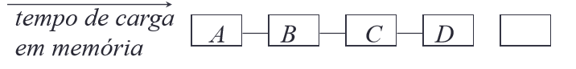
Substituição de Páginas - FIFO
• Apesar de ser um algoritmo simples de se implementar, nada garante que uma página carregada a muito tempo não seja a mais utilizada. A utilização da página não está relacionada com o seu tempo de carga!
• Algoritmo raramente utilizado

Slide 78
Substituição de Páginas Segunda Chance
O algoritmo da segunda chance utiliza um algoritmo FIFO modificado.
Quando há um page fault, o algoritmo analisa a página carregada há mais tempo.
Se o bit R for 0, a página é escolhida para substituição.
Se o bit R for 1, o bit R é zerado e a página é colocada no final da final.
A busca continua até que haja uma página onde R=0.

Slide 79
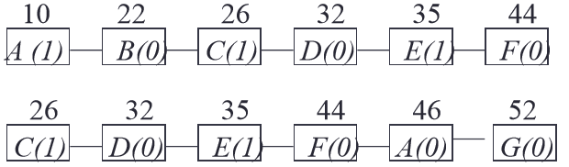
Substituição de Páginas Segunda Chance
O algoritmo da segunda chance procura uma página carregada há muito tempo que não tenha sido referenciada.
Se todas as páginas tiverem sido referenciadas, ele degenera para FIFO puro.

Slide 80
Substituição de Páginas Algoritmo do Relógio
O algoritmo do relógio utiliza a mesma filosofia do algoritmo da segunda chance, porém não utiliza filas simples para armazenar as páginas.
As páginas são mantidas em uma fila circular, com um ponteiro que aponta para a página mais antiga.

Slide 81
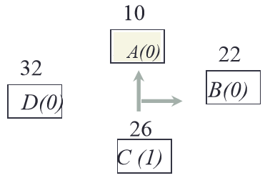
Substituição de Páginas Algoritmo do Relógio
Quando há um page fault, o algoritmo analisa a página apontada pelo ponteiro. Se o bit R for 0, a página é escolhida para substituição. Se o bit R for 1, o bit R é zerado e o ponteiro aponta para a próxima página. A busca continua até que haja uma página onde R=0.

Slide 82
Substituição de Páginas - LRU
Por causa do princípio da localidade, as páginas muito referenciadas nas últimas instruções tem grande chance de serem referenciadas pelas próximas instruções. Da mesma maneira, as páginas não referenciadas há muito tempo tem grande probabilidade de continuarem a não serem utilizadas por muito tempo.
O algoritmo LRU (least recently used) determina que a página escolhida para substituição deve ser a página que foi referenciada no passado mais distante.

Slide 83
Substituição de Páginas - LRU
O algoritmo LRU apresenta bons resultados teóricos porém sua implementação é cara: necessita de uma lista encadeada organizada pelo tempo do último acesso. A página escolhida será a página com tempo menos recente do último acesso.
Existem algumas técnicas de implementação do LRU utilizando-se de hardware especial.
Para SO de uso genérico, porém, o mais comum é a utilização de uma simulação por software do LRU, conhecida como NFU (não frequentemente utilizada).

Slide 84
Substituição de Páginas - NFU
No NFU, necessitamos de um contador adicional, a ser mantido na tabela de páginas, para cada página. Periodicamente, o SO percorre todas as páginas em memória e adiciona o valor do bit R (0 ou 1) de cada página ao seu contador.
Quando ocorre um page fault, a página escolhida é aquela que possui o menor contador.
O problema do NFU é que uma página muito referenciada há muito tempo atrás raramente é escolhida para substituição pois o NFU não “esquece” estas referencias.

Slide 85
Substituição de Páginas NFU com Aging
Para que as referências sejam esquecidas, devemos utilizar uma técnica de aging. O número de bits no contador é o número de referências passadas que será considerado.
Funcionamento do aging:
A cada interrupção de clock, é feito um shift do contador de cada página para a direita e o bit R é inserido à esquerda (bit mais significativo).
Quando há um page fault, o algoritmo escolhe a página com o menor contador.

Slide 86
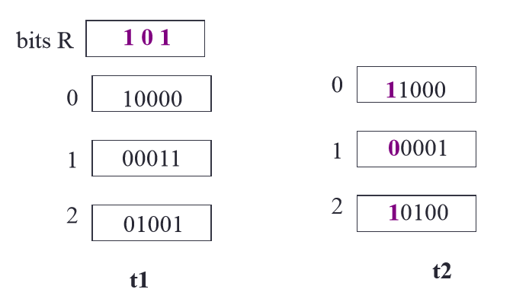
Substituição de Páginas NFU com Aging

Slide 87
Substituição de Páginas NFU com Aging
Diferenças entre LRU e aging:
Se duas páginas possuem o contador = 0, o aging escolhe qualquer uma delas para substituição. Assim, assumindo um contador de 8 bits, uma página que foi referenciada há 9 ticks é considerada igual a uma página referenciada há 1000 ticks.
Se duas páginas tem o bit R=1, não podemos decidir qual delas foi referenciada por último.

Slide 88
Tamanho da Página
O tamanho da página geralmente é um parâmetro configurável do SO.
Mesmo que a MMU trate páginas de um tamanho fixo,
e.g. 512 bytes, o SO pode utilizar páginas de 1k, alocando sempre 2 páginas consecutivas a cada page fault.
Estudos teóricos determinam que o tamanho ótimo da página depende bascamente do tamanho médio de um processo e do tamanho de uma entrada da tabela de páginas. A maioria dos sistemas usa páginas de 512 bytes a 8kbytes.

Slide 89
Tamanho da Página Vantagens (V) x Desvantagens (D)
Páginas grandes:
D: maior fragmentação interna: grande parte da última página do processo é perdida;
D: grande parte da memória é ocupada com espaço inativo (não fazem parte do working set mas estão na mesma página).
V: tabela de páginas menor.
Páginas pequenas:
V: menor fragmentação interna;
V: melhor aproveitamento da memória com espaços alocados ativos.
D: tabela de páginas maior.

Slide 90
Lock de páginas
Em algumas situações, nós desejamos que uma página fique bloqueada um memória, ou seja, que o algoritmo de substituição não a escolha. • Isso é implementado através de um bit de bloqueio, inserido na tabela de páginas.
O sistema operacional sempre pode fazer o lock de páginas.
Em alguns sistemas, o usuário pode fazer o lock que algumas de suas páginas.

Slide 91
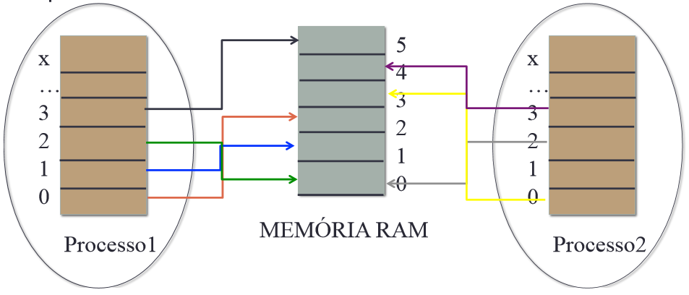
Compartilhamento de Páginas
Em um sistema multiprogramado, existem geralmente vários processos executando o mesmo código (ex: editor de texto). Neste caso, o código do editor de texto é marcado como read-only e ele é compartilhado entre diversos processos.

Slide 92
Paging Daemons
O tempo do tratamento do page fault é alto (da ordem do milisegundo). Se esperarmos a memória ficar completamente cheia para executarmos o algoritmo de substituição de páginas, o tempo do tratamento do page fault vai ser acrescido do tempo de execução do algoritmo de substituição e da escrita da página escolhida em disco, se esta tiver sido modificada.
Assim, a maioria dos sistemas utiliza processos que rodam em background (paging daemons). Estes processos são acordados quando a ocupação da memória atinge um limite pré- estabelecido (90% por exemplo) e executam o algoritmo de substituição de páginas.

Slide 93
Tratamento da Falta de Página
O hardware gera um trap para o kernel e salva o PC corrente na pilha.
O hardware executa uma rotina em código de máquina que salva os demais registradores e outras informações. No final de sua execução, a rotina chama o SO.
O SO recebe o trap e determina que ocorreu um page fault. O SO determina a página virtual necessária para resolver o page fault (geralmente o número da página virtual está em um registrador especial).

Slide 94
Tratamento da Falta de Página
Tendo o endereço virtual em falta, o SO verifica se o endereço é válido e se houve violação de proteção
O SO determina uma page frame livre para a página em falta. Se não houver moldura livre:
O algoritmo de substituição é executado
Se a página selecionada tiver sido modificada, ela deve ser escrita em disco. A page frame é marcada como reservada. O
SO escolhe um novo processo para rodar

Slide 95
Tratamento da Falta de Página
Quando o SO tem certeza de que a page frame escolhida está livre, ele determina o endereço de disco onde se encontra a página que causou o page fault.
Durante a busca da página de disco para a memória, o SO escolhe um novo processo para rodar
Ao chegar a interrupção de disco que indica o término da cópia da página, a tabela de páginas é alterada e a page frame é marcada como ocupada.

Slide 96
Tratamento da Falta de Página
A instrução que causou a falta é carregada no registrador de instruções (RI) e o seu endereço é carregado no PC.
O processo cuja instrução causou o page fault é colocado para rodar.
O SO termina a execução, voltando a ser executada a rotina em código de máquina que o chamou.
A rotina restaura os registradores e demais informações para a situação anterior à falta e dá o processador ao processo de usuário.

Slide 97
Segmentação
A segmentação é uma abordagem que divide o espaço de endereçamento em unidades de tamanho variável, ditas segmentos.
Cada segmento é constituído de uma sequência linear de endereços, de 0 a um valor máximo.
Segmentos diferentes podem ter (e tem) tamanhos diferentes.
O segmento é uma entidade lógica e deve ser definido pelo programador. O programador deve agrupar em um mesmo segmento dados com o mesmo significado (tabelas, matrizes, pilhas, etc).

Slide 98
Segmentação
Os procedimentos de um programa podem ser colocados em segmentos distintos (um em cada segmento). No caso de alteração do código fonte de um procedimento, só ele deve ser compilado. Os outros segmentos ocupam espaços de endereçamento distintos.
A segmentação facilita a implementação de bibliotecas compartilhadas. As bibliotecas compartilhadas não são ligadas no código executável do programa. Seu código é colocado em um segmento, que pode ser compartilhado por vários processos, em tempo de execução.

Slide 99
Segmentação
A proteção de segmentos é bem mais útil que a proteção de páginas, já que os segmentos contem geralmente só um tipo de objetos.
A disposição de dados em páginas é “acidental”.
Na segmentação, a disposição de dados em segmentos é determinada pelo programador.
A segmentação, como trata de unidades de tamanho variável, sofre de fragmentação externa e geralmente necessita de compactação periódica de memória.
Por esta razão, a segmentação pura raramente é empregada. Ao invés disso, utiliza-se a técnica de segmentação paginada, proposta no sistema Multics.

Slide 100
Segmentação Paginada
Como agora um processo é quebrado em um número variável de segmentos cada qual com seu espaço de endereçamento, fica difícil manter todos os segmentos de um processo em memória ao mesmo tempo.
Exemplos típicos de segmentos são os segmentos de código, dados e pilha de um processo.
Por isso, surgiu a idéia de paginar os segmentos.
Na segmentação paginada, somente as páginas realmente necessárias são mantidas em memória.
Neste caso, cada processo possui uma tabela de segmentos. Cada segmento tem uma entrada na tabela de segmentos. A tabela de segmentos aponta para a tabela de páginas do segmento em questão.

Slide 101
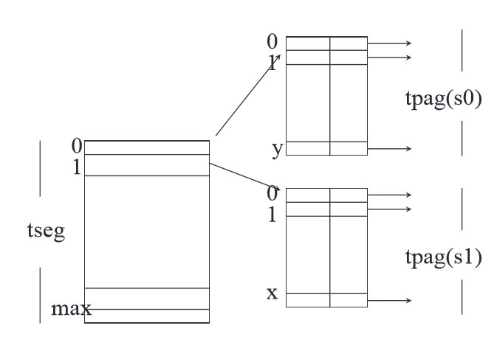
Segmentação Paginada

Slide 102
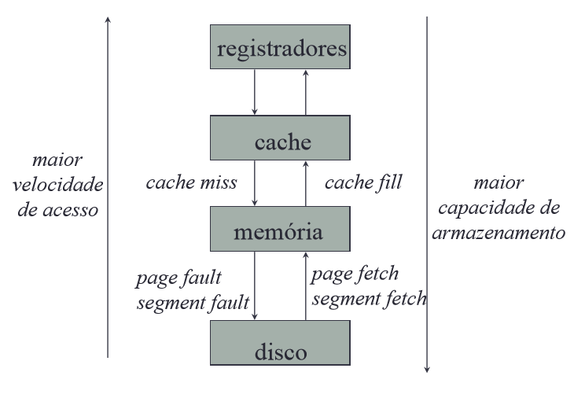
Hierarquia de Memória (simplificada)

